Slide 1
PROTÓTIPO DE APARELHO PARA AUXILIAR NOS CUIDADOS DE PESSOAS COM PROBLEMAS DE MEMÓRIA Rememory
Aluno 1º ciclo: Gustavo Barreto de Campos Ferreira | gustavo.ferreira82@fatec.sp.gov.br
Orientador: Prof. Esp. Rodrigo Diniz | rodrigo.diniz@fatec.sp.gov.br

Slide 2
AGENDA
INTRODUÇÃO;
JUSTIFICATIVA;
OBJETIVOS;
SOLUÇÃO E PROTOTIPAGEM;
REFERÊNCIAS.

Slide 3
INTRODUÇÃO
Esse protótipo tem como objetivo, identificar e informar quando o usuário acordar, utilizando sensores de batimentos cardíacos e sensores de movimentos, assim auxiliando a pessoa responsável dos cuidados do doente.

Slide 4
JUSTIFICATIVA
No Brasil o Alzheimer afeta cerca de 1,2 milhão de pessoas e 100 mil novos casos são diagnosticados por ano. A condição que afeta principalmente pessoas acima dos 65 anos, é o principal tipo de demência no mundo e responsável por aproximadamente 70% dos casos da doença... Causando problemas de memória que afetam o dia a dia, dificuldade na fala e no raciocínio, desorientação, alterações no humor e de comportamento.”

Slide 5
JUSTIFICATIVA
O principal contratempo a ser combatido é quando outros problemas são gerados a partir da convivência com a perda da memória, por exemplo, quando o enfermo acorda e possui a capacidade de se locomover sem ajuda de terceiros, pode acontecer de ele sair de casa sem que outros tenham conhecimento. Outro caso, quando a pessoa possui dificuldades de locomoção e precisa de ajuda de outros ou de equipamentos (bengala, andador etc.), age como se estivesse bem, então querendo se levantar e andar sem ajuda alguma, o que pode ocasionar em sérios problemas.

Slide 6
OBJETIVOS
Desenvolver um sistema inteligente:
Automatizar utilizando IoT;
Facilitar os cuidados;
Trazer mais conforto aos envolvidos;

Slide 7
SOLUÇÃO E PROTOTIPAGEM
O aparelho deve encontrar a média de batimentos cardíaco da pessoa quando acordada e dormindo, pois o ritmo cardíaco enquanto em repouso reduz.
Para encontrar a média, durante os primeiros dias de uso do aparelho, o responsável é instruído a sempre acordar o doente no mesmo horário, para que o aparelho tenha uma referência de quando a pessoa está em repouso ou não e assim calcular a média de batimentos.
O aparelho terá sensor de batimentos cardíaco e sensores de movimentos para uma melhor detecção de quando a pessoa está dormindo ou acordada, se a movimentação estiver baixa possivelmente a pessoa está dormindo.

Slide 8
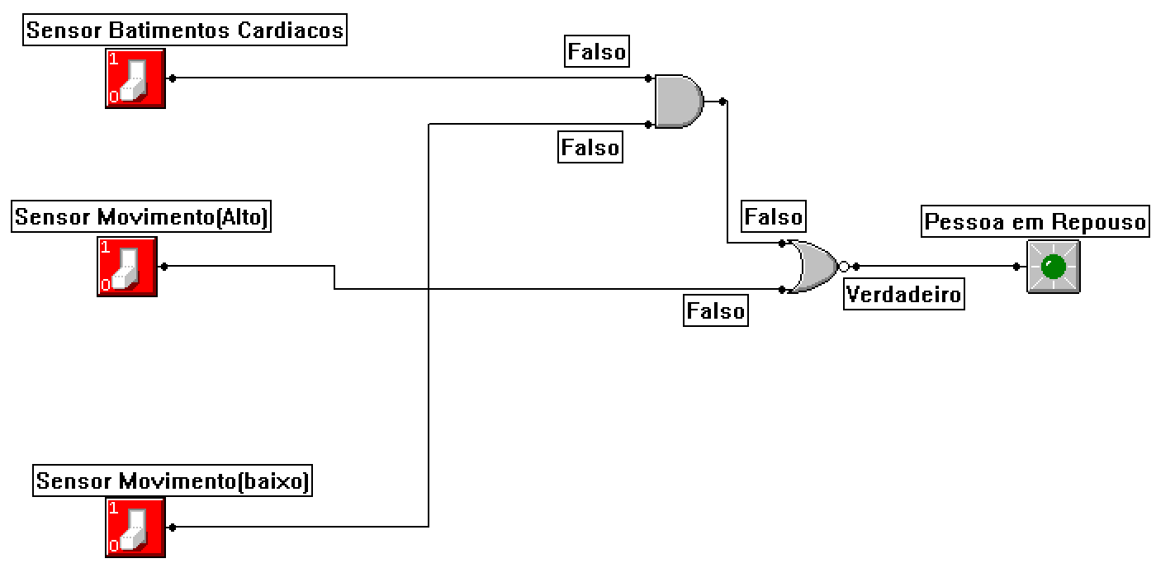
SOLUÇÃO E PROTOTIPAGEM
Sensores com inputs “Falso”, indica que a pessoa está dormindo.
Fonte: Elaboração própria.

Slide 9
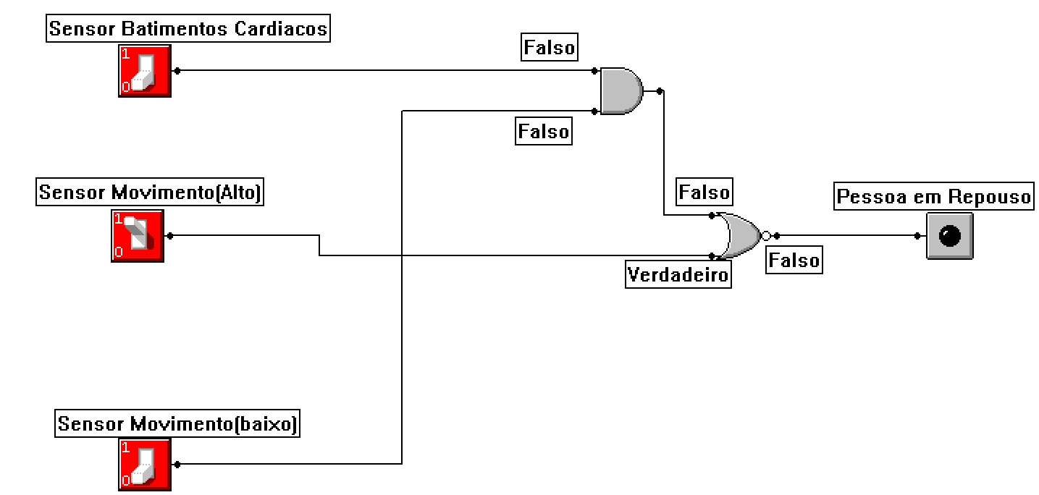
SOLUÇÃO E PROTOTIPAGEM
Sensor de movimentação “alta” com input “1”, indica que a pessoa não está em repouso.
Fonte: Elaboração própria.

Slide 10
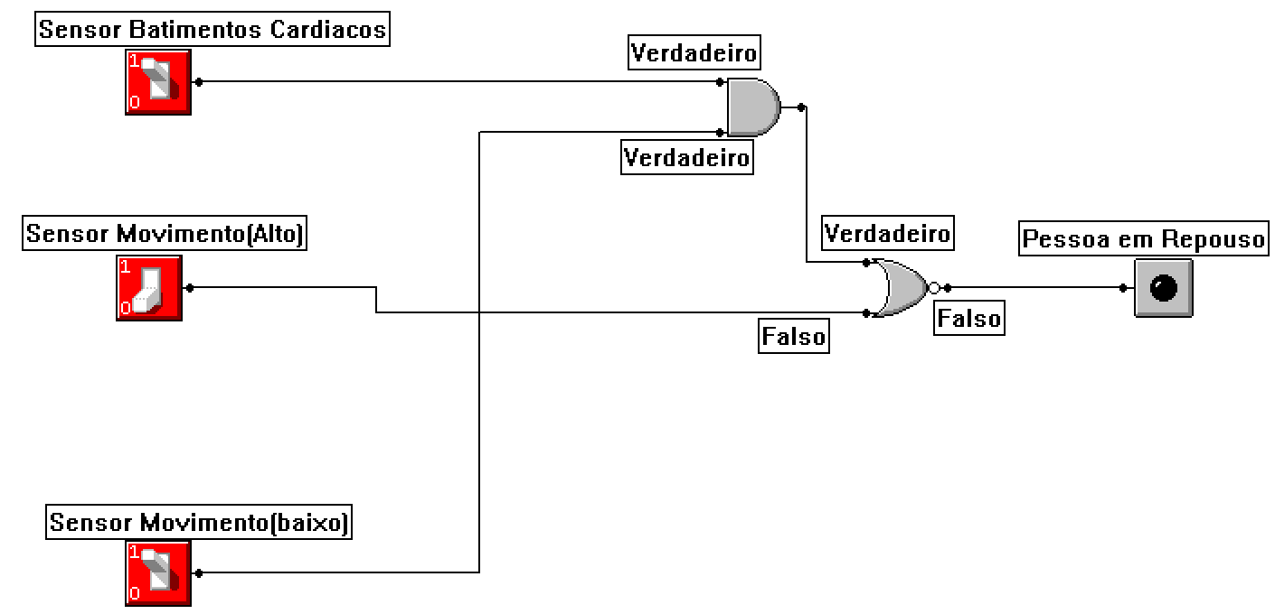
SOLUÇÃO E PROTOTIPAGEM
Caso não haja muita movimentação, o sensor de batimentos e de movimentação “baixa” precisam estar “verdadeiro” para indicar que a pessoa não está em repouso.
Fonte: Elaboração própria.

Slide 11
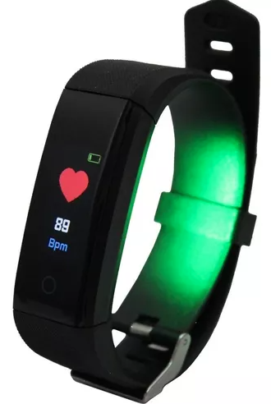
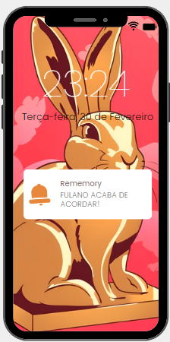
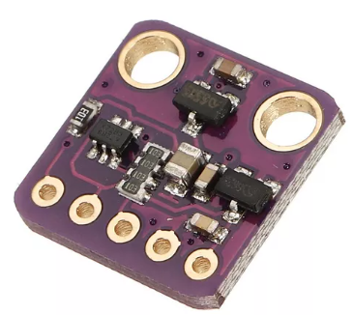
SOLUÇÃO E PROTOTIPAGEM
Caso as exigências sejam atendidas, o aparelho envia para o celular do responsável por meio de notificações e alarmes.
Fonte: Internet, google.
Fonte: internet, google.
Fonte: Elaboração própria.

Slide 12
REFERÊNCIAS
BRASIL. AGÊNCIA GOV. Alzheimer: condição afeta 1,2 milhão de pessoas no Brasil: tratamento especializado através do sus garante qualidade de vida aos pacientes. [S.I]: Empresa Brasil de Comunicação, 2023. 1 f. Disponível em: https://agenciagov.ebc.com.br/noticias/202310/alzheimer-condicao-afeta-1-2-milhao-de-pessoas-no-brasil. Acesso em: 14 maio 2024.
BRASIL. AGÊNCIA GOV. . Alzheimer: um diagnóstico que atinge o paciente e toda a família: Especialistas da Rede Ebserh alertam sobre sintomas da doença, que é o principal tipo de demência e afeta 1,2 milhão de pessoas no Brasil. 2023. Disponível em: https://www.gov.br/ebserh/pt-br/comunicacao/noticias/alzheimer-um-diagnostico-que-atinge-o-paciente-e-toda-a-familia. Acesso em: 21 maio 2024.

Slide 13
OBRIGADO!

Slide 14
PROTÓTIPO DE APARELHO PARA AUXILIAR NOS CUIDADOS DE PESSOAS COM PROBLEMAS DE MEMÓRIA Rememory
Aluno 1º ciclo: Gustavo Barreto de Campos Ferreira | gustavo.ferreira82@fatec.sp.gov.br
Orientador: Prof. Esp. Rodrigo Diniz | rodrigo.diniz@fatec.sp.gov.br

